Slide 1
Kansainväliset sopimukset
Luento 8
Remburssi

Slide 2
Hinnan määrittely: ICC Model International Sale Contract
“Art 4 Price
4.1 If no price has been agreed, the Seller's current list price at the time of the conclusion of the Contract shall apply. In the absence of such a current list price, the price generally charged for such goods at the time of the conclusion of the Contract shall apply.
4.2 Unless otherwise agreed in writing, the price does not include VAT, and is not subject to price adjustment.
4.3 The price indicated under A-2 (contract price) includes any costs which are at the Seller's charge according to this Contract However, should the Seller bear any costs which, according to this Contract, are for the Buyer's account (e.g. for transportation or insurance under EXW or FCA), such sums shall not be considered as having been included in the price under A-2 and shall be reimbursed by the Buyer.”

Slide 3
Maksu- ja muut riskit
ICC A-7 ja A-8, B-5
riskit
Luottoriski
Rahoitusriski
Maariski
Maksuriskit
Viivästysriski
Pankkiriskit
Valuuttariski
Maksutapariskit

Slide 4
Vastikejärjestelmät ja maksuriskien sopimuksellinen hallinta
Vastikejärjestelmät
Kiinteä /
Muuttuva hinta
Yksikköhinta
Laskutyö (cost plus fixed fee)
Tavoitehinta
Maksuriskien hallinta
Maksuehdot
Maksutapa
Maksuaika ja –paikka
Viivästys ja sen seuraamukset
Maksujärjestelmät
Esim. Shekki, maksumääräys, perittävä ja remburssi
Vakuusjärjestelmät
Esim. pankkitakaus, luottovakuutus

Slide 5
Maksuehdot riskienhallinnassa
Art. 6 Interest in case of delayed payment
6.1 If a party does not pay a sum of money when it falls due the other party is entitled to interest upon that sum from the time when payment is due to the time of payment.
6.2 Unless otherwise agreed, the rate of interest shall be 2% above the average bank short-term lending rate to prime borrowers prevailing for the currency of payment at the place of payment,
or where no such rate exists at that place, then the same rate in the State of the currency of payment.
In the absence of such a rate at either place the rate of interest shall be the appropriate rate fixed by the law of the State of the currency of payment.

Slide 6
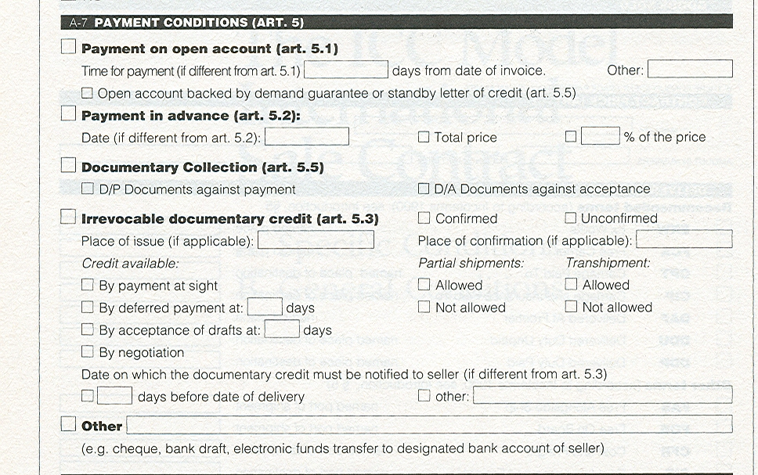
Maksujärjestelmät (ICC:n mallisopimus)

Slide 7
Remburssi (Documentary Credit, Letter of Credit) I
kauppa
1. Ohje
2 Avaaminen
3 Ilmoitus
4. Tavaroiden toimitus
5. Myyjän esittämät asiakirjat
6. Asiakirjojen valvonta ja välittäminen; maksu
7. Asiakirjojen valvonta ja luovuttaminen; maksu
Ostaja
Myyjä
4.
1.
7.
3.
5.
2.
Ostajan pankki
Myyjän pankki
Issuing bank
6.
Advising bank

Slide 8
Remburssi 2 (Logistiikan maailma; Perittävät ja remburssit – Logistiikan Maailma

Slide 9
Remburssi 3
Ostaja
Myyjä
1. Peruuttamaton (Irrevocable)
Yleensä aina
avaajapankin sitoumus
jos ei peruuttamaton, voidaan peruuttaa, kunne myyjä on esittänyt asiakirjat pankille
2. Vahvistettu (Confirmed)
ilmoittavan (vahvistavan) pankin sitoumus
Ostajan
pankki
Myyjän pankki
Peruuttamattomuus
(irrevocability)
2. Vahvistaminen (confirming)

Slide 10
Remburssiasiakirja

Slide 11
Tuontiremburssi (Nordea) (http://www.nordea.com/Images/33-27594/2014_TP_TF_FACTSHEET_For_Importers_2010_DC_Import_web.pdf )
Ensin ostaja sopii myyjän kanssa sopimuksen ehdoista (1), tässä tapauksessa toimitus tehdään remburssin perusteella, joka maksetaan lähetyksen yhteydessä.
Tämän jälkeen ostaja hakee remburssia avaavalta pankilta (2), joka myöntää remburssin ja lähettää sen myyjän pankille (3). Myyjän pankki ilmoittaa remburssin myyjälle (4).
Myyjä toimittaa nyt tavarat (5) ja esittää asiakirjat omalle pankille (6).
Myyjän pankki lähettää asiakirjat ostajan pankille (7), joka luovuttaa ne ostajalle maksua vastaan ​​(8-9).
Lopuksi ostajan pankki suorittaa maksun myyjän pankille (10), joka maksaa myyjälle (11) remburssin rakenteen mukaisesti.
Kyseiset pankit hoitavat remburssin kansainvälisen kauppakamarin (ICC) julkaiseman ”Uniform Customs and Practice for Documentary Credits” –ohjeen mukaisesti.

Slide 12
Remburssin neuvotteluvaiheet
1. M ja O laativat luettelon vaadituista asiakirjoista
2. Luettelo on sisällytetty sopimukseen
3. Avatessaan remburssin O esittää luettelon pankille
4. M tarkistaa remburssin ja luettelon
5. M tarkistaa asiakirjat ja luovuttaa ne pankille

Slide 13
Remburssin keskeisiä kohtia 1
Peruutettavissa oleva / peruuttamaton
Luottoajan umpeutuminen
Kuljetustiedot: lastaus (missä): viimeistään: kuljetettavaksi (minne):
Asiakirjat esitettävä __ päivässä niiden laatimisen jälkeen- -
Edunsaaja ja siirrettävyys
Vahvistus; kulut
Osittaiset laivaukset / kauttakulkulaivaukset sallittu

Slide 14
Remburssin keskeisiä kohtia 2
Tavarankuvaus-asiakirjat
Lasku (edunsaajan laatima, ennakkomaksut alennuksina)
Kuljetusasiakirjat
Vakuutusasiakirjat (esim. CIF)
Muita : esim. Alkuperätodistus, pakkauslista ym.

Slide 15
Remburssin keskeisiä kohtia 3
Remburssin maksu (availability)
Avistamaksu: maksu asiakirjoja vastaan, kun remburssin ehdot täyttyvät
Aviso- maksulla: eräpäivä, esim. 30 päivää lähettämisestä / asiakirjojen esittämisestä
Vekseliperusteiset maksutavat
Hyväksymällä: pankki sitoutuu itse esimerkiksi maksavana tai takaajana maksamaan M: n laatiman vekselin, joka yleensä asetetaan O:n maksettavaksi
M:lle maksetaan vekselin eräpäivänä tai sitä ennen diskonttaamalla vekseli
Negosioimalla (ei yleistä): diskonttaaminen on ainoa mahdollisuus

Slide 16
Remburssin abstraktius (autonomisuus)
B4 has opened an irrevocable confirmed at sight documentary credit in favor of S4.
Can B4 prevent his bank from paying the documentary credit for the poor quality of the cheese?
If not, B4 loses the right to retain own performance
B4 cannot prevent the bank from paying:
the documentary credit is an agreement that is separate from the trade transaction
only the documents and not the object of the sales transaction are concerned
B4 on avannut peruuttamattoman vahvistetun avistaremburssin S4: n hyväksi.
Voiko B4 estää pankkiaan maksamasta remburssia juuston huonon laadun vuoksi?
Jos ei, B4 menettää oikeuden pidättää oman suorituksensa
B4 ei voi estää pankkia maksamasta:
Remburssi on kaupasta erillinen sopimus, joka
Koskee vain ​​asiakirjoja, mutta ei kaupan kohdetta

Slide 17
Tarkka vastaavuus (Strict Compliance)
B2 on avannut peruuttamattoman remburssin S2: n hyväksi. Pankki maksoi S2: lle, vaikka tavaraerä oli vahingoittunut pakkausten vikojen vuoksi.
B2 ei olisi voinut vedota pankin vastuuseen, ellei…
… vaadituissa asiakirjat olisi edellytetty ”valtuutettujen tarkastajien myöntämää todistusta” (huomaa monikkomuoto) tavaroiden laadusta ja
pankille esitetyn todistuksen oli allekirjoittanut vain yksi tarkastaja (!)

Slide 18
Maksun epäämisen syitä
Syyt, jotka liittyvät itse remburssiin
puuttuu asiakirjoja
luottorajan tai luottoajan ylitys
Konossementtiin liittyvät syyt
Epäpuhdas konossementti
viittaus kansilastiin (jota ei nimenomaisesti sallita)
ei mainintaa viejän maksamasta rahdista (tarvittaessa)
Vakuutukseen liittyvät syyt
vakuutusturva poikkeaa vakuutuskirjan vaatimasta
Ristiriidat asiakirjojen välillä

Slide 19
Remburssiin perustuva riskienhallinta 1
ICC: n remburssisäännöt
pankki tarkistaa myös asiakirjojen yhdenmukaisuuden toimeksiannon kanssa (kauppasopimus)
Riskienhallinta
toimitusriskit
luottoriskit:
peruuttamaton – peruutettavissa oleva
vahvistamaton - vahvistettu

Slide 20
Remburssiin perustuva riskienhallinta 2
Riskit
Maakohtaiset riskit
Maksutavan riskit
Pankkiriskit
Myyjä
Luottoriski
Remburssiluottotyypit (mm. standby)
Kaupan ehdot, esim. ICC A-7, A-8, B-5
Valuuttariski
Kaupan ehdot
(Maksu) -viivästysriski
Kaupan ehdot
Remburssi: peruuttamaton / vahvistettu
Ostaja
Luottoriski: remburssi
Rahoitusriski: remburssi
Toimitusriskit: kaupan ehdot, remburssi

Slide 21
Vekseli
VEKSELI
Asettamisaika ja -paikka
Maksuaika ja -paikka
Asettaja M (myyjä)
Maksava O (ostaja) / pankki
Vekselin määrä € kymmenentuhatta (10.000)
Maksakaa tästä vekselistä kenelle ___minä__ määrää(n) yllämainittu määrä eräpäivänä .
Hyväksytään (maksava) O / PANKKI
Asettajan allekirjoitus M

Slide 22
Vekselilomake

Slide 23
Vekseli 2
Vekseli on perusmuodossaan maksukehotus (asete)
Esim. M kehottaa O:ta tai pankkia maksamaan A:lle
Maksavan velvollisuus syntyy vasta allekirjoituksella
ei velvollisuus; esitetään hyväksyttäväksi määräajassa
Allekirjoittamalla maksavasta tulee hyväksyjä
Asettaja, hyväksyjä ja kaikki joiden allekirjoitus on vekselissä, ovat vekselivelallisia: ankara ja muodollinen maksuvelvollisuus
Vekselin siirto:
Siirtäjän allekirjoitus:
vastuu myös hänelle
(vekselin kääntöpuoli)
Siirretään
M (allekirjoitus)
Siirretään
N N
Sopimus- ja arkkinointiuridiikka 4

Slide 24
Remburssin tyyppejä (Sisula-Tulokas: Ulkomaankauppaoikeus 1998)

Slide 25
Remburssitermejä 1 (Sisula-Tulokas 1998, liite 6)

Slide 26
Remburssitermejä 2

Slide 27
Remburssitermejä 3

